Slide 1
LF Edge：边缘开源助力5G与万物互联
王亚晨
腾讯云网络总经理
Linux基金会边缘计算董事会董事
LoRa联盟董事会董事

Slide 2
1
LF Edge
Linux基金会边缘计算开源社区

Slide 3
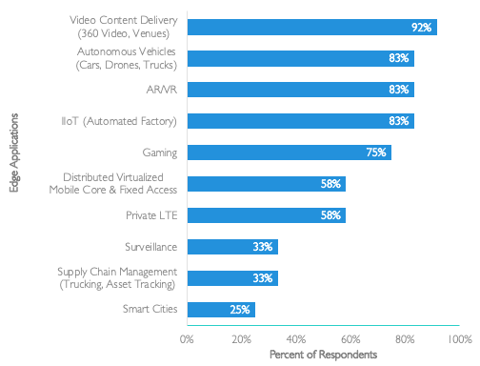
边缘服务: 非传统的视频业务以及物联网驱动
Q: 使用率最高5个（或更多）的边缘服务是什么？
延迟20毫秒以内
超大带宽为主要驱动力
边缘计算优化的应用包括以下元素：自然语言处理，人脸识别，沉浸式体验、数据安全、离线处理等

Slide 4







LF Edge – 为边缘计算建立统一开源框架的国际社区
主要项目: Akraino, EdgeX, Home Edge, EVE, 覆盖物联网、5G、云服务和企业边缘场景
Edge Computing Glossary
Application Interoperability
IoT 设备和云之间的互操作
Edge OS
OR
用于物联边缘工作流的智能编排API接口
OS
Lightweight real-time
hypervisor
Hypervisor
应用与网络服务提供和编排
Device Provisioning
Trusted device onboarding across dynamic supply chain via Intel-Arm collaboration
Infrastructure
Device Edge
Control Edge
Gateways (Thin and Thick)
Industrial/ Telco Radio Edge/HCI
MDC Edge
On-Prem DC Edge
Telco/Cloud Edge

Slide 5
LF Edge 四大核心项目
Akraino
分场景提供Edge实现
Edge X
IoT边缘计算开源框架
Home Edge
智能家庭边缘计算
开源框架
EVE
边缘设备操作系统和管理程序
海量IoT设备接入管理、协议处理
硬件，OS以及协议无关
支持多种云平台
已经发布3个版本，2019.6发布R4
Hypervisor
提供APIs支持边缘设备的操作控制和可视化
面向5G、物联网
蓝图驱动(Blueprint)
目前通过20多个蓝图
2019.6发布R1版本
家庭智能设备配置管理
动态的设备和服务发现能力
机器学习
2019.6发布Alpha 版本，2019.9发布1.0版本

Slide 6
2
TSEC
腾讯智能边缘计算网络平台

Slide 7









边缘计算赋能5G，物联网与人工智能发展
重点应用场景
业务痛点
技术需求
本地分流
QoS加速
安全隧道
负载均衡
边缘渲染
本地存储
离线处理
……
更大的带宽
更低的网络延迟
降低网络带宽成本
降低终端设备成本
提升行业应用创新能力
云游戏
智能办公
工业互联网
车联网
智能医疗
AR/VR
直播
高清视频

Slide 8




Why TSEC ?
TSEC：Tencent Smart Edge Connector
构建使能5G\IoT网络与业务协同的网络层PaaS服务
移动流量分流
移动网络加速
边缘流量转发
移动网络隧道
物联接入控制
边缘流量安全
软件定义的路由选择
分流至边缘节点
适配多种分流策略
超低时延体验
上下行双向加速
按需加速
速率自适应调整
高性能转发
负载均衡
流量统计
物联数据接入
本地数据处理
云边协同

Slide 9










TSEC腾讯智能边缘计算网络平台，提供网络层PaaS服务
电信云
TSEC
网络协同
移动QoS
组件
移动边缘
组件
移动切片组件
物联边缘组件
物联核心网组件
……
边缘云
TSEC
接入网关
移动边缘
网关
物联边缘网关
LoRa
网关
5G/4G
万物互联
移动用户
物联设备
LoRa设备

Slide 10





TSEC解决移动网络边缘分流与QoS加速等问题
中心云
MEC 应用、服务与管理
边缘组件
边缘PaaS/应用管理与编排
开放能力
移动网络控制面
灵活分流控制
高性能和智能转发
切片/QoS质量保障
安全防护
负载均衡
边缘应用
边缘PaaS能力
服务框架
游戏
位置能力
服务注册
视频
渲染
服务发现
运营商网络
边缘流量
边缘网关
移动网络数据面
直播
AI
消息通信
……
……
……
4G/5G
MEC
基础设施
裸金属
K8S +Container
Openstack+KVM
MEC Server
Route/Switch
GPU/FPGA …
TSEC Mobile Edge能力

Slide 11
TSEC边缘计算组件的开源提议
可运行在虚机/容器/裸机上的网络层PaaS，已提交至LF Edge （Akraino）
EPC/
5GC
TSEC 边缘组件
OSS
Orchestration
Edge GW
TSEC 边缘网关
5G NSA/SA Termination
Traffic offloading
L4LB, L7LB
Traffic management
Routing, NAT…
Application LCM
OAM Agent
Edge UPF/SGW
直播应用
OPENNESS
VPP
F-Stack
高清视频
DPDK
云游戏
MEC基础设施
Bare-metal, K8S + Container, OpenStack/StarlingX + KVM, IEC
X86/ARM Server
Route/Switch
GPU/FPGA …

Slide 12

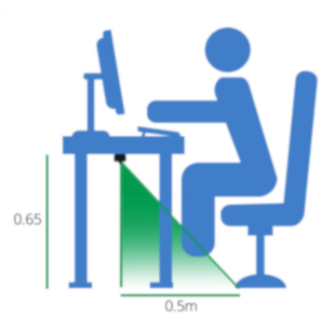
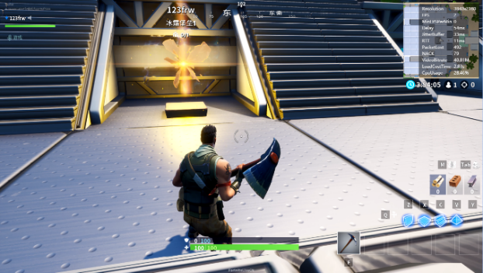
TSEC架构开放与平台验证
5G云游戏
IoT智能办公
5G
2019年6月：向Akraino提交5G MEC/Slice、AIoT两个蓝图提案
2019年6月：上海MWC，基于TSEC的5G云游戏业务展示
2019年5月：腾讯全球数字生态大会，基于TSEC的智能办公业务展示

Slide 13

腾讯5G与物联网
连接一切，开放共赢

